Slide 1

24ª Reunión Anual Unidades Centinela para Hepatitis virales.
“Cuatro ejes de acción para contribuir al Control”
ACCIONES EJES 3 y 4 del Programa Global OMS.
EJE 3. Prevención de la Transmisión viral
EJE 4.Tamizaje, Cuidados/Atención y Tratamiento
Tamizaje de Hepatitis C: Factores de Riesgo o edad?
Sara Vladimirsky
svladimirsky@anlis.gov.ar

Slide 2
Tamizaje de Hepatitis C: Factores de Riesgo o edad?
Hoja de Ruta
Que es «Tamizaje»: perspectiva histórica
Tamizaje de Hepatitis C: Recomendaciones del CDC 1998 basadas en Factores de Riesgo, sus limitaciones.
La Recomendación del CDC 2012: ampliación de las recomendaciones de tamizaje por cohorte de nacimiento
Respuestas e impacto de la Recomendación del CDC 2012-país de orígen y el mundo-
Respuesta de las UC a la recomendación de tamizaje ampliado por cohorte de nacimiento

Slide 3
Screening/Tamizaje
Intervenciones en un grupo de individuos sin signos o síntomas de enfermedad con el objetivo de identificar una enfermedad no reconocida.
Identificar la enfermedad antes de la aparición de los síntomas permite que la morbilidad (y tal vez la mortalidad) se reduzcan.
Hepatitis C Screening
The Ochsner Journal 14:664–668, 2014
Wilson JMG, Jungner G. Principles and practice of screening for disease. Public Health Papers, No. 34. Geneva, Switzerland: World Health Organization; 1968. http://whqlibdoc.who.int/php/ WHO_PHP_34.pdf. Accessed Novi 2015

Slide 4
Principios y práctica del tamizaje de enfermedades. Guía de la OMS, 1968
Principios de la detección temprana de enfermedades
1. La enfermedad debe ser un problema de salud importante
2. Debe haber disponible un tratamiento para la enfermedad
3. Debe hacer instalaciones para el diagnóstico y el tratamiento disponibles
4. Debe haber una estado latente reconocible o síntomas tempranos
5. Debe haber una prueba o examen para la enfermedad
6. La prueba debe ser aceptable para la población.
7. La historia natural de la enfermedad debe ser adecuadamente entendida.
8. Debe haber una política de acuerdo sobre a quién tratar.
9. El costo total de encontrar un caso debe estar económicamente balanceado en relación al gasto médico total
10. La detección de casos o cribado selectivo debe ser una proceso continuo,
Hepatitis C Screening
The Ochsner Journal 14:664–668, 2014
Wilson JMG, Jungner G. Principles and practice of screening for disease. Public Health Papers, No. 34. Geneva, Switzerland: World Health Organization; 1968. http://whqlibdoc.who.int/php/ WHO_PHP_34.pdf. Accessed Novi 2015

Slide 5
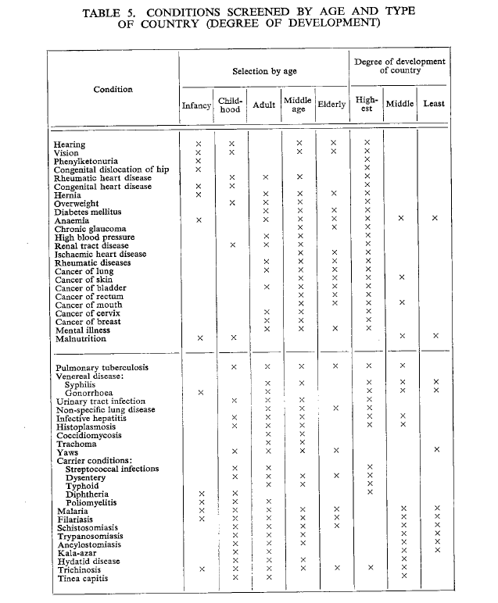

Slide 6
Tamizaje:
Universal
Dirigido a todos los individuos en una cierta categoría (ej: todos los individuos en un cierto rango etario)
Selectivo:
Dirigido a Individuos con factor/res de riesgo conocidos para la enfermedad particular
«El hecho de que el tamizaje se realice en individuos sanos es una de las limitaciones a su uso por parte de los médicos clínicos»
El tamizaje no debe ser considerado diagnóstico. Individuos detectados positivos o sospechosos con el tamizaje deben ser referidos a atención médica y tratamiento si corresponde
Wilson JMG, Jungner G. Principles and practice of screening for disease. Public Health Papers, No. 34. Geneva, Switzerland: World Health Organization; 1968. http://whqlibdoc.who.int/php/ WHO_PHP_34.pdf. Accessed Novi 2015

Slide 7
Beneficios del Tamizaje para Hepatitis C
HCV es una causa importante de morbilidad y mortalidad
Muchos individuos desconocen que están infectados
La infección es CURABLE
Si se identifican a las personas con hepatitis C crónica antes de que desarrollen fibrosis avanzada, cirrosis, o carcinoma hepatocelular, se espera que el 90% -100% respondan al tratamiento
Pacientes que erradican la infección antes de desarrollar cirrosis tienen una expectativa de vida similar a la de individuos no infectados.
Si se desarrolla cirrosis antes del tratamiento, la erradicación de la infección elimina el riesgo de falla hepatica y reduce marcadamente el riesgo de hepatocarcinoma

Slide 8
Inconvenientes del tamizaje de la hepatitis C
Preocupación o ansiedad de un paciente mientras espera el resultado
Preocupación por la cobertura de los costos del tratamiento
Preocupación por los efectos adversos del tratamiento o complicaciones de la biopsia
Temor de los individuos de ser estigmatizados por un resultado positivo
Falsos positivos
Falta de capacidad para tratar a todos los casos nuevos que fueran a diagnosticarse

Slide 9
Limitaciones de la detección de la hepatitis C
limitado acceso a la salud.
cobertura médica inadecuada
Desconocimiento de la prevalencia de la infección, de la historia natural y de los test y tratamiento disponibles.
Reporte inadecuado de los comportamientos de riesgo de los individuos.
Falta de conocimiento/experiencia del personal médico sobre las políticas o guías respecto al tamizaje

Slide 10
El Tamizaje adecuado de la Hepatitis C es una herramienta imprescindible para lograr la eliminación
La buena noticia: La hepatitis c se cura
La mala noticia: La mayoría de los infectados no están bajo atención médica.

Slide 11
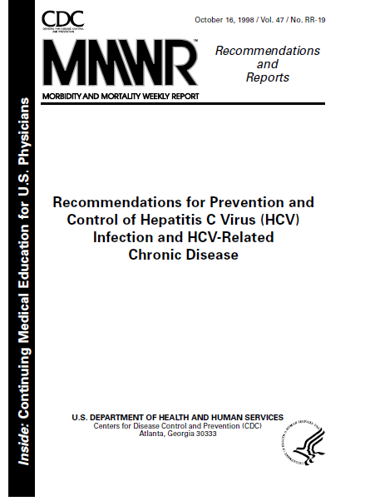
En el año 1998 el CDC recomendó el tamizaje para HCV a las personas «más probablemente» infectadas. ¹
1.- Recommendations for prevention and control of hepatitis C virus (HCV) infection and HCV-related chronic disease. Centers for Disease Control and Prevention, MMWR Recomm Rep 1998, 47:1-39

Slide 12
1.- Recommendations for prevention and control of hepatitis C virus (HCV) infection and HCV-related chronic disease. Centers for Disease Control and Prevention, MMWR Recomm Rep 1998, 47:1-39

Slide 13
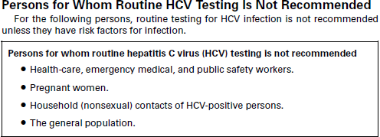
1.- Recommendations for prevention and control of hepatitis C virus (HCV) infection and HCV-related chronic disease. Centers for Disease Control and Prevention, MMWR Recomm Rep 1998, 47:1-39

Slide 14
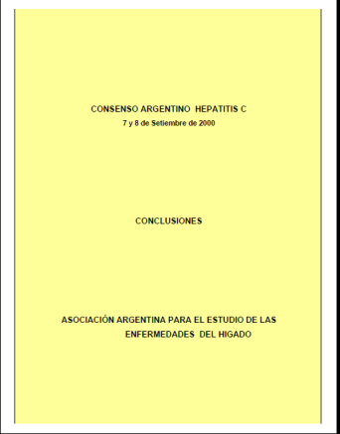

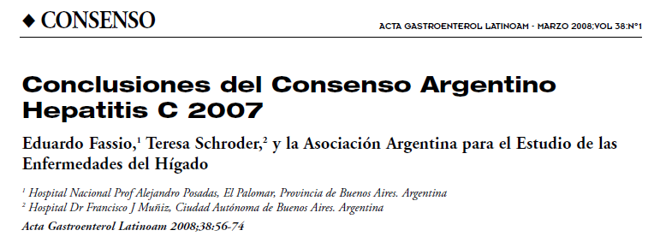
Screening de la infección por HCV ¹
Se recomienda la búsqueda de anticuerpos antiHCV en grupos de alto riesgo para la adquisición de la infección por virus C, que incluyen: UDIVs (aún habiendose inyectado una sola vez hace muchos años), pacientes en hemodiálisis, receptores de transfusión de hemoderivados y órganos sólidos antes de 1994, niños de madres HCV positivas, pacientes HIV positivos, personas infectadas con virus de la hepatitis B, pacientes que hayan recibido factores de la coagulación antes de 1987, personal sanitario con antecedente de exposición a fuente conocida HCV positiva, y pacientes en evaluación por aminotransferasas elevadas o con evidencia de hepatopatía crónica. Además, se impone el estudio en donantes de sangre y órganos sólidos.
También sería conveniente investigar el anti-HCV en: personas que han recibido tratamiento con jeringas y agujas no descartables, usuarios de drogas inhalatorias, trabajadores sexuales y convivientes con pacientes infectados por HCV.
No se recomienda el screening indiscriminado en: población general, contactos familiares que no sean "convivientes" de personas infectadas por el HCV, embarazadas y trabajadores de la salud.
En cuanto a prevención no se han planificado programas adecuados en estos grupos.
1.- [Statement of the Argentinian Concensus on Hepatitis C 2007].
Fassio E, Schroder T; Asociación Argentina para el Estudio de las Enfermedades del Hígado.
Acta Gastroenterol Latinoam. 2008 Mar;38(1):56-74. Spanish.

Slide 15
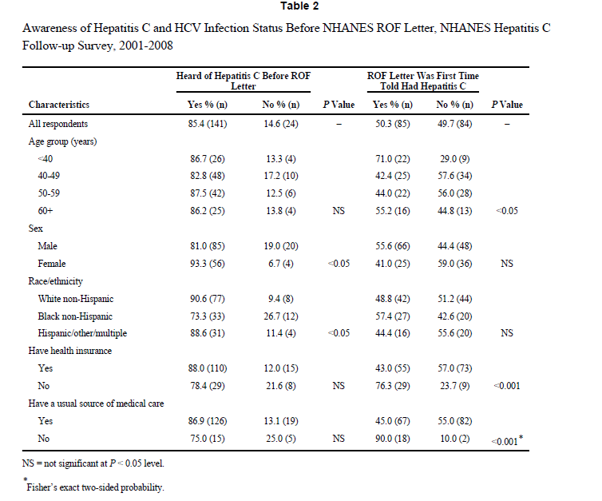
Porqué encontró limitaciones el testeo basado en factores de riesgo?
Awareness of Infection, Knowledge of Hepatitis C, and Medical Follow-Up Among Individuals Testing Positive for Hepatitis C: National Health and Nutrition Examination Survey 2001-2008
Hepatology. 2012 June ; 55(6): 1652–1661
Encuesta a los ind. Detectados pos en las encuestas 2001-2008
Sobre 393 pos, 170 contestaron la encuesta: «Sabía que estaba infectado antes de este estudio»?
49.7% sabían que eran pos antes de recibir el resultado del NANHES
Notes:
The success of risk-based testing strategies has been limited. Depending on the level of risk in the population and site-specific testing practices, an estimated 45% to 85% of U.S. adults are chronically infected with HCV yet unaware of their condition (14–17). Testing for HCV seromarkers is suboptimal even among high-risk populations for whom routine testing is recommended (18–19). A sizeable percentage of these persons remain unaware of their infection status (20).

Slide 16
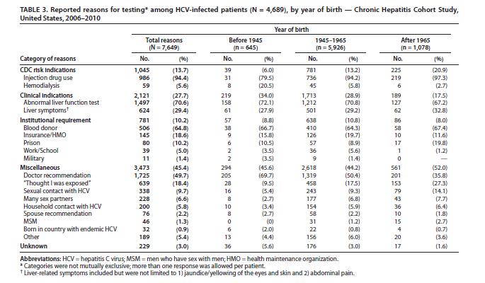
Porqué encontró limitaciones el testeo basado en factores de riesgo?
Locations and Reasons for Initial Testing for Hepatitis C Infection — Chronic Hepatitis Cohort Study, United States, 2006–2010
MMWR / August 16, 2013 / Vol. 62 / No. 32
45% se testearon una vez que aparecieron síntomas
22.3% por indicaciones del CDC (94% consumo de drogas)
78,1% nació durante 1945-65,
Notes:
The success of risk-based testing strategies has been limited. Depending on the level of risk in the population and site-specific testing practices, an estimated 45% to 85% of U.S. adults are chronically infected with HCV yet unaware of their condition (14–17). Testing for HCV seromarkers is suboptimal even among high-risk populations for whom routine testing is recommended (18–19). A sizeable percentage of these persons remain unaware of their infection status (20).

Slide 17
Porqué encontró limitaciones el testeo basado en factores de riesgo?
En una muestra de 208,752 pacientes de atención primaria en 4 centros en EEUU:
Sólo el:
26,2% pacientes enzimas hepáticas elevadas, ¹
33,7% UDI
33,3% transfundidos antes de 1992
61,8% personas con VIH,
24,1% personas con hemofilia,
76,0% hemodiálisados
FUERON TESTEADOS PARA HCV
Current practices of hepatitis C antibody testing and follow-up evaluation in primary care settings: A retrospective study of four large, primary care service centers. Paper presented at the American Association for the Study of Liver Diseases: The Liver Meeting 2012, Boston, MA. Retrieved from http://www.hivforum.org/storage/ documents/_2012NationalSummit_Posting/a_073_rein.pdf
Notes:
The success of risk-based testing strategies has been limited. Depending on the level of risk in the population and site-specific testing practices, an estimated 45% to 85% of U.S. adults are chronically infected with HCV yet unaware of their condition (14–17). Testing for HCV seromarkers is suboptimal even among high-risk populations for whom routine testing is recommended (18–19). A sizeable percentage of these persons remain unaware of their infection status (20).

Slide 18
Porqué encontró limitaciones el testeo basado en factores de riesgo? ¹
45-85% de adultos crónicamente infectados desconocen su condición
Testeo es subóptimo aún entre población de alto riesgo, por lo cual muchos desconocen su condición
1.- Smith BD, Morgan RL, Beckett GA, Falck-Ytter Y, Holtzman D, Ward JW. Hepatitis C virus testing of persons born during 1945-1965: recommendations from the Centers for Disease Control and Prevention. Ann Intern Med. 2012 Dec 4;157(11):817-22. PubMed PMID: 22910836.
Notes:
The success of risk-based testing strategies has been limited. Depending on the level of risk in the population and site-specific testing practices, an estimated 45% to 85% of U.S. adults are chronically infected with HCV yet unaware of their condition (14–17). Testing for HCV seromarkers is suboptimal even among high-risk populations for whom routine testing is recommended (18–19). A sizeable percentage of these persons remain unaware of their infection status (20).

Slide 19
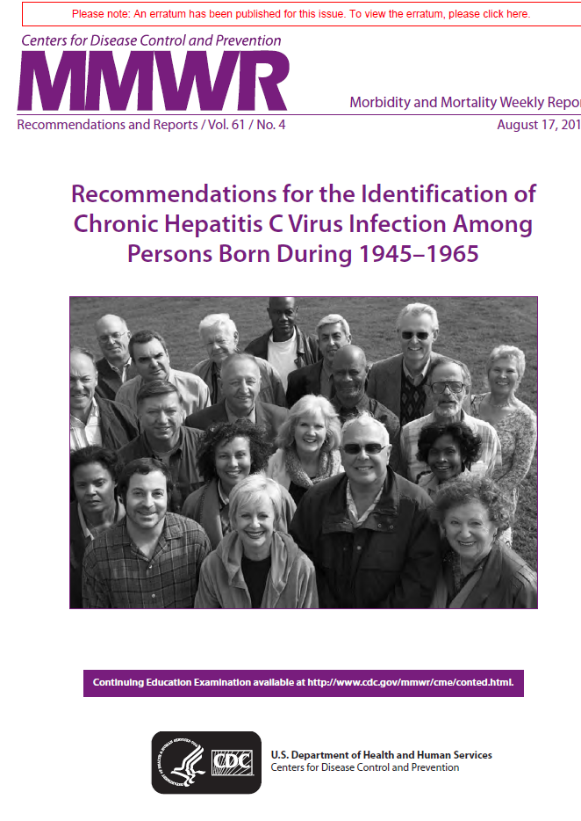
En el año 2012, el CDC de USA amplia las recomendaciones de tamizaje, incluyendo a todos los individuos nacidos entre los años 1945-1965. ¹
1.-Smith BD, Morgan RL, Beckett GA, Falck-Ytter Y, Holtzman D, Teo CG, Jewett A, Baack B, Rein DB, Patel N, Alter M, Yartel A, Ward JW: Recommendations for the identification of chronic hepatitis C virus infection among persons born during 1945-1965, MMWR Recomm Rep 2012, 61:1-32

Slide 20
Esta cohorte de nacimiento (CN) ¹:
incluye el 76% de los individuos infectados en la población general de USA
tiene una prevalencia del 3.25 % (frente a una prevalencia del 1.5% en la población general).
1.- Smith BD, Patel N, Beckett GA, Jewett A, Ward JW. Hepatitis C virus antibody prevalence, correlates and predictors among persons born from 1945 through 1965, United States, 1999-2008 (Abstract). American Association for the Study of Liver Disease, November 6, 2011. San Francisco, CA 2011
Notes:
The CDC based its HCV testing
recommendations on the prevalence in the target population,
the many persons who are unaware of their infection
status, potential benefits of care and treatment, and
projections of increasing morbidity and mortality in the
absence of an intervention.

Slide 21
Las recomendaciones del CDC se basan , no solamente en las prevalencias encontradas si no también en evidencias científicas de:
Desconocimiento del estado de infección de un alto porcentaje de los individuos infectados
Beneficios potenciales del cuidado y tratamiento de los individuos infectados
Proyecciones de morbilidad y mortalidad incrementada en la ausencia de intervenciones.

Slide 22
Que se debe conocer antes de desarrollar un programa de tamizaje?
Cual es la prevalencia de infección?
Cual es la prevalencia de individuos infectados que desconocen su condición?
Cuales son los beneficios y riesgos de ser tamizados?
Quienes deben ser tamizados?

Slide 23
Escenarios donde se testeó la utilidad del tamizaje por cohorte de Nacimiento ó se discutió su aceptación: EEUU
Veteranos de guerra entre 1945-1965 : 15 %¹ de infectados en la cohorte 1945-1965
Militares retirados: Igual proporción de infectados que en población general:_La recomendación es aplicable ²
BEST-C, * en 4 centros. Screening basado en FR pierde 4/5 HCV %³
Prisioneros en Filadelfia: Testeo de la cohorte 1945-1965 detectaría un alto porcentaje de casos, pero perdería a los nacidos después de 1965, que son la mayoría. ⁴
¹BMC Res Notes. 2014 Jul 14;7:449
²J Clin Med Res. 2015;7(10):757-761
³Clin Infect Dis. (2015) 60 (8):1145-1152.
⁴June 2014, Vol 104, No. 6 | American Journal of Public Health
*Best C: Best-C Birth Cohort Evaluation to Advance Screening and Testing for HCV

Slide 24
Escenarios donde se testeó la utilidad del tamizaje por cohorte de Nacimiento ó se discutió su aceptación:
Otros países
Canadá: Individuos sometidos a colonoscopias: Alta aceptación, baja prevalencia, costo beneficio ? ¹
Se sugiere desarrollar screening basado en su prev. El screening de la cohorte 1945-1975 podría ser el adecuado. ²
España: Pacientes que asisten a un laboratorio de referencia: (n= >100000) Alta prevalencia en nacidos entre 1955 y 1970. Recomendación de estudiar su propio patrón de seroprevalencias ³
Europa: Escenarios distintos: distintas prevalencias, incidencias, FR y sistemas de salud⁴
Francia: Falencias de la estrategia basada en FR. Estrategia de tamizaje basada en quienes no no conocen su condicion de infectados. La cohorte 1945-1965 es la mejor diagnosticada. «One time» tamizaje de HIV; HBV y HCV en hombres entre 18-60 años⁵
¹CMAJ Open. 2015 Jan-Mar; 3(1) ² CMAJ, October 15, 2013, 185(15)
³PLoS One. 2014 Dec 1;9(12):e113062
⁴Trends Microbiol. 2015 Jun;23(6):324-6
⁵PLoS One. 2015 May 11;10(5)
Notes:
The proportion of undiagnosed individuals in 2004 was estimated at 43% but varied greatly according to age and gender. In 2004, chronically-infected women in the 18–59 age-group were undiagnosed less frequently than their male counterparts, most likely thanks to HCV testing concomitant with mandatory HBV and HIV antenatal screening. Fewer than a quarter of the 40–59 year old age-group were undiagnosed, this proportion reaching nearly three quarters among the 60–80 year old group, leading to a predominance of the eldest among those undiagnosed in 2004.

Slide 25
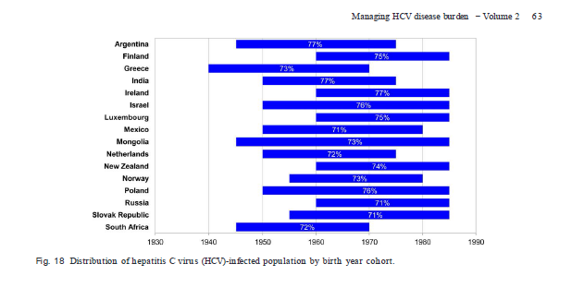
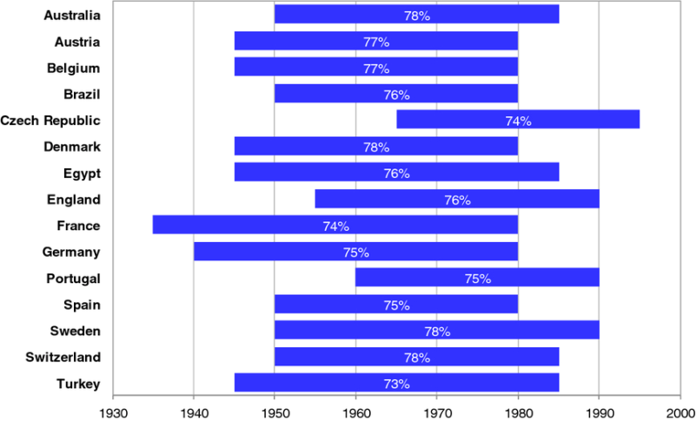
Escenarios donde se testeó la utilidad del tamizaje por cohorte de Nacimiento ó se discutió su aceptación: Otros países
Strategies to manage hepatitis C virus (HCV) infection disease burden – volume 2
Journal of Viral Hepatitis, 2015, 22, (Suppl. S1), 46–73
Journal of Viral Hepatitis, 2015, 22 (Suppl.4), 42–65
Journal of Viral Hepatitis, 2014, 21, (Suppl. S1), 1-89
“Efecto de cohorte “en casi todos los países del mundo, con el 70% de casos en un rango determinado de años de nacimiento
Nota: Estos paper habla de «población infectada» cuando debería hablar de «pacientes»
-Intervalos obtenidos por modelización a partir de datos de distribucion etaria

Slide 26
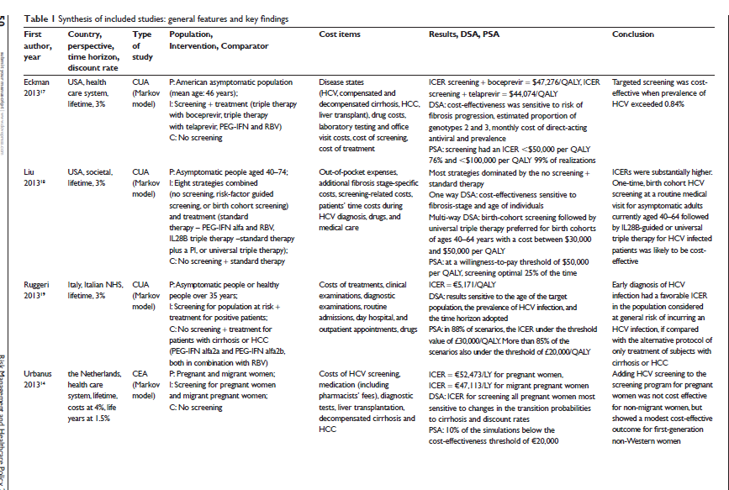
Ampliación del Tamizaje Por cohorte de Nacimientos: Estudios de Costo Beneficio
Risk Management and Healthcare Policy 2015:8 45–54

Slide 27
Ampliación del Tamizaje Por cohorte de Nacimientos: Estudios de Costo Beneficio
A 2015, 10 Estudios publicados en relación al costo-beneficio del tamizaje de Hepatitis C
El beneficio del tamizaje se mide en función de la tasa de respuesta al tratamiento aplicado
El conocimiento de los costos sumado a los beneficios del tamizaje contribuye al diseño de políticas de tamizaje
El costo de los tratamientos cuestiona la utilidad/conveniencia del tamizaje
Dificil comparar estrategias por poblaciones/intervenciones/sistemas de salud diferentes
Risk Management and Healthcare Policy 2015:8 45–54

Slide 28
Ampliación del Tamizaje Por cohorte de Nacimientos: Estudios de Costo Beneficio
En Europa solo se reportó que en Francia el screening para la población general podría ser costo-efectivo. En el resto de Europa no hay evidencias.
BMC Infect Dis. 2013; 13: 181

Slide 29
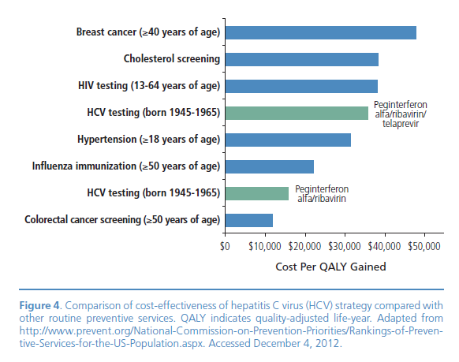
Ampliación del Tamizaje Por cohorte de Nacimientos: Estudios de Costo Beneficio
Top Antivir Med. 2013;21(1):15-19

Slide 30
Ampliación del Tamizaje Por cohorte de Nacimientos: Estudios de Costo Beneficio
Los programas de detección para la hepatitis C podría representar una estrategia viable y rentable para una asignación más racional de los recursos de atención de salud dentro de esta área clínica.
Sin embargo, con el fin de ser rentable, los programas de detección deben ser dirigidos a grupos de población específicos (por ejemplo, las cohortes de nacimiento en particular o sub-poblaciones de alto riesgo) que se caracterizan por la alta prevalencia de la enfermedad.
Otros estudios podrían revelar cuáles son las disposiciones de organización más eficaces y rentables para los programas de detección, así como la población objetivo más apropiado.
“In conclusion, our results show that screening programs for hepatitis C could represent a viable and cost-effective strategy for a more rational allocation of health care resources within this clinical area. However, in order to be cost-effective, screening programs should be targeted to specific sub-populations (eg, particular birth cohorts or high-risk sub-populations) characterized by high disease prevalence. Further studies might reveal which are the most effective and cost-effective organizational arrangements for screening programs, as well as the most appropriate target population.”
Risk Management and Healthcare Policy 2015:8 45–54

Slide 31
Otra alternativa: Tamizaje Universal
1.- Tamizaje a los individuos en una dada condición ante una situación que signifique una oportunidad diagnóstica ó un riesgo para el individuo o para el personal de salud
Indudable Valor
Donantes de sangre
Discutido
Embarazadas ¹ ² ³
Prisiones ⁶
Prequirúrgicos⁴
Pre tratamiento con rituximab ⁵
¹ Aust N Z J Obstet Gynaecol. 2015 Aug;55(4):318-22 ² J Hepatol. 2015 Oct;63(4):797-804. ³ J Infect. 2015 May;70(5):512-9.10. ⁴Am J Orthop (Belle Mead NJ). 2014 Jun;43(6):E117-23.⁵ Ann Hematol. 2015 Sep 18. ⁶ J Urban Health. 2015 Apr;92(2):379-86

Slide 32
Otra alternativa: Tamizaje Universal
2.- Tamizaje una vez en la vida, a todos los individuos
Aceptación por parte de los pacientes ¹
Estudios de modelización muestran que el tamizaje niversal identificaría más casos que cualquier otra estrategia de tamizaje («escenario ideal»)²
¹ BMC Infect Dis. 2011; 11:160.
²Ann Intern Med. 2014;161:170-180

Slide 33
Estrategia óptima de tamizaje:
Buscar el subgrupo con alta infección y baja tasa de diagnóstico
Es importante (y dificil!)
poder cuantificar y caracterizar al subgrupo de individuos infectados que desconocen su condición.

Slide 34
La utilidad de implementar estas recomendaciones en otros contextos o poblaciones puede ser estimada, en principio, conociendo la distribución etaria de los individuos infectados
Los FR en los individuos infectados pueden ayudar a explicar la distribución etaria
Sería importante conocer las características de los individuos infectados que desconocen su condición ¹
¹ PLoS One. 2015; 10(5
Son extrapolables las recomendaciones del CDC 2012 a nuestra realidad ?

Slide 35
No hay datos disponibles de prevalencia poblacional de infección por HCV en nuestro país, pero podemos conocer la distribución etaria y FR de pacientes con Hepatitis C que accedieron al sistema de salud pública en un grupo de Hospitales (Hs) que realizan vigilancia epidemiológica intensificada de hepatitis virales: La Red de Unidades Centinela para Hepatitis Virales (UC)
Las UC registran datos demográficos, epidemiológicos y factores de riesgo en un software desarrollado “at hoc»

Slide 36
Objetivo:
Analizar la distribución por
Cohorte de nacimiento
Factores de Riesgo
en los casos diagnosticados y registrados como Hepatitis C entre Enero 2007 y Agosto 2014 en el software de Unidades Centinela para Hepatitis Virales para contribuir a la identificación, si la hubiera, de una cohorte hacia la cual pueda dirigirse la recomendación de tamizaje, basada en factores de riesgo propios de nuestro país y nuestra realidad epidemiológica

Slide 37
Material y Métodos:
Se analizaron los casos registrados entre el 01-01-2007 y 5-08-2014, al 5-08-2014.
La base de datos fue analizada utilizando herramientas descriptivas e inferenciales de Excel y SPSS V17 (Illinois, Ch)

Slide 38

Resultados
23 UC sobre 27 habilitadas registraron 1380 casos de hepatitis C (entre 4 y 205 casos cada una)
8 UC registraron el 74% de los casos
Hepatitis Aguda C | 29 (2.1%)
Hepatitis Crónica C | 1351 (97,9%)

Slide 39
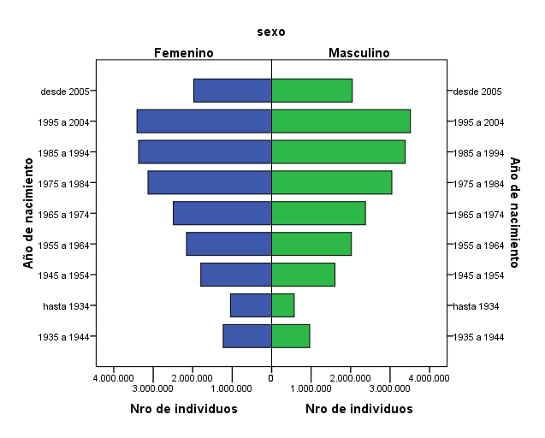
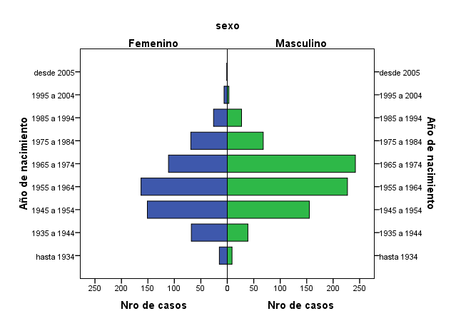
Distribución por año de nacimiento y sexo
Población Argentina,
Censo Nacional, 2010 ¹
b) Casos de Hepatitis C registrados en las UC para Hepatitis Virales (2007-2014)
¹ Resultados del Censo Nacional 2010. Disponibles en http://www.censo2010.indec.gov.ar/
Acceso el 1 de octubre de 2014,

Slide 40
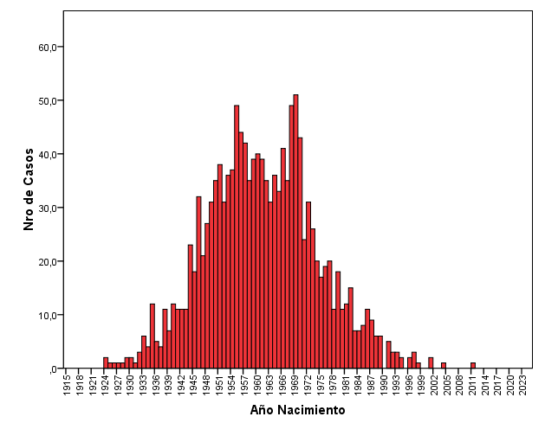
Distribución etarea de los pacientes registrados en el Software de UC (2007-2014)
Distribución por año de nacimiento. Casos de Hepatitis C registrados en las UC para Hepatitis Virales (2007-2014)
53% cohorte 1945-1965
76%
Cohorte 1945-1974
La cohorte recomendada por el CDC incluye al 76 % de la población infectada de USA, pero solo al 53% de los pacientes atendidos en las UC.
Para tener una cobertura similar, necesitamos considerar una cohorte más amplia: La cohorte 1945-1974 incluye 76 % de los pacientes registrados en el software de las UC

Slide 41
 | Total de Casos |  | Factor de Riesgo (% por FR*, por cohorte)
 |  | Masculino | Desconocido | Cirugía | Transfusión | Alcoholismo | DEV | Drogas Inhalatoria | Conducta sexual | Tatuajes | Inyectables
Total de casos | 1380 | 56% | 27% | 24% | 22% | 19% | 14% | 11% | 8% | 8% | 8%
Casos registrados en las UC: Cohortes por año de nacimiento propuestas por recomendación CDC²
Hasta 1944 | 131 | 37% | 30% | 36% | 35% | 11% | 1% | 1% | 2% |  | 5%
1945-1965 | 729 | 56% | 29% | 28% | 27% | 20% | 10% | 9% | 7% | 5% | 9%
Desde 1966 | 520 | 61% | 25% | 16% | 13% | 19% | 23% | 15% | 11% | 13% | 6%
Casos registrados en las UC: Cohortes por año de nacimiento , nuestra propuesta.
Hasta 1944 | 131 | 37% | 30% | 36% | 35% | 11% | 1% | 1% | 2% |  | 5%
1945 a 1974 | 1049 | 59% | 27% | 24% | 22% | 22% | 16% | 12% | 8% | 7% | 8%
desde 1975 | 200 | 49% | 30% | 17% | 14% | 8% | 17% | 9% | 10% | 16% | 4%
En esta serie los FR se asocian claramente a grupos etarios diferentes y el no registro de ellos es similar en todos.

Slide 42
Conclusiones:
La distribución etaria de los pacientes registrados en esta serie es más amplia y joven que la de la población infectada en USA sobre la que se asienta la recomendación del CDC del año 2012.
Por lo tanto, la recomendación del CDC de USA no debería ser extrapolada a nuestro país.

Slide 43
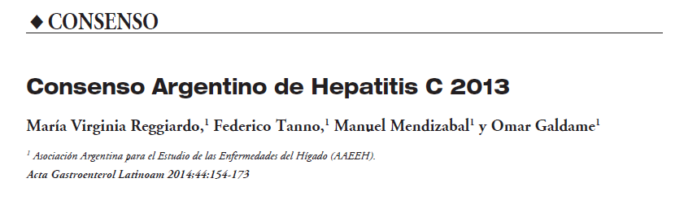
Ante la carencia de estudios poblacionales que permitan una recomendación de tamizaje dirigida a una CN en particular, estos hallazgos concuerdan con la recomendación del Consenso Argentino de Hepatitis C 2013 que sugiere el tamizaje universal “una vez en la vida” en toda la población.
1.7 ¿En quiénes se debe investigar el HCV? Ventajas y desventajas del screening universal
Se sugiere realizar screening en todos los individuos alguna vez en la vida y es mandatorio en todos aquellos con algún factor de riesgo.
A corto plazo, las desventajas que plantea esta estrategia son exclusivamente económicos, pero a largo plazo, los beneficios de diagnosticar y tratar tempranamente la hepatitis C, supera el costo de tratamiento de cirrosis descompensada,
HCC y trasplante hepático.

Slide 44
Limitaciones de este estudio:
Se analizó una muestra de pacientes diagnosticados que accedieron al sistema de salud , frente a un muestreo representativo de la población general (NANHES) que sustenta la recomendación del CDC

Slide 45
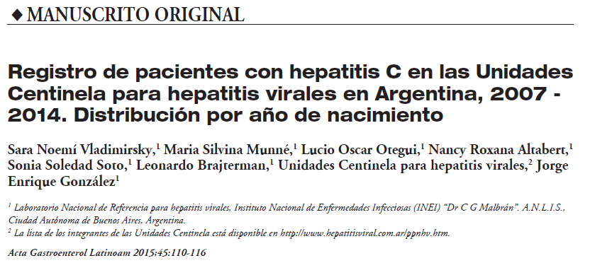

Slide 46
Conclusión:
Establecer una estrategia óptima de tamizaje requiere conocer la prevalencia y distribución etaria de los individuos infectados
Ante la carencia de esta información, el tamizaje universal una vez en la vida debe ser una política de salud pública
Cualquier estrategia de tamizaje debe ser acompañada por un acceso al diagnóstico y tratamiento equitativo , y una capacitación del personal de salud adecuada.

Slide 47


http://www.msal.gob.ar/images/stories/ryc/graficos/0000000488cnt-2013-09_folleto-hepatitis-2013.pdf

Slide 48



SERVICIO HEPATITIS Y GASTROENTERITIS
DEPARTAMENTO VIROLOGIA
LABORATORIO NACIONAL DE REFERENCIA
INSTITUTO NACIONAL DE ENFERMEDADES INFECCIOSAS (INEI)
ADMINISTRACION NACIONAL DE LABORATORIOS E INSTITUTOS DE
SALUD (ANLIS)
“Dr. Carlos Gregorio Malbrán”
http://www.anlis.gov.ar/INEI/virolog/hepatitis
GRACIAS POR SU ATENCION
svladimirsky@anlis.gov.ar

